Slide 1
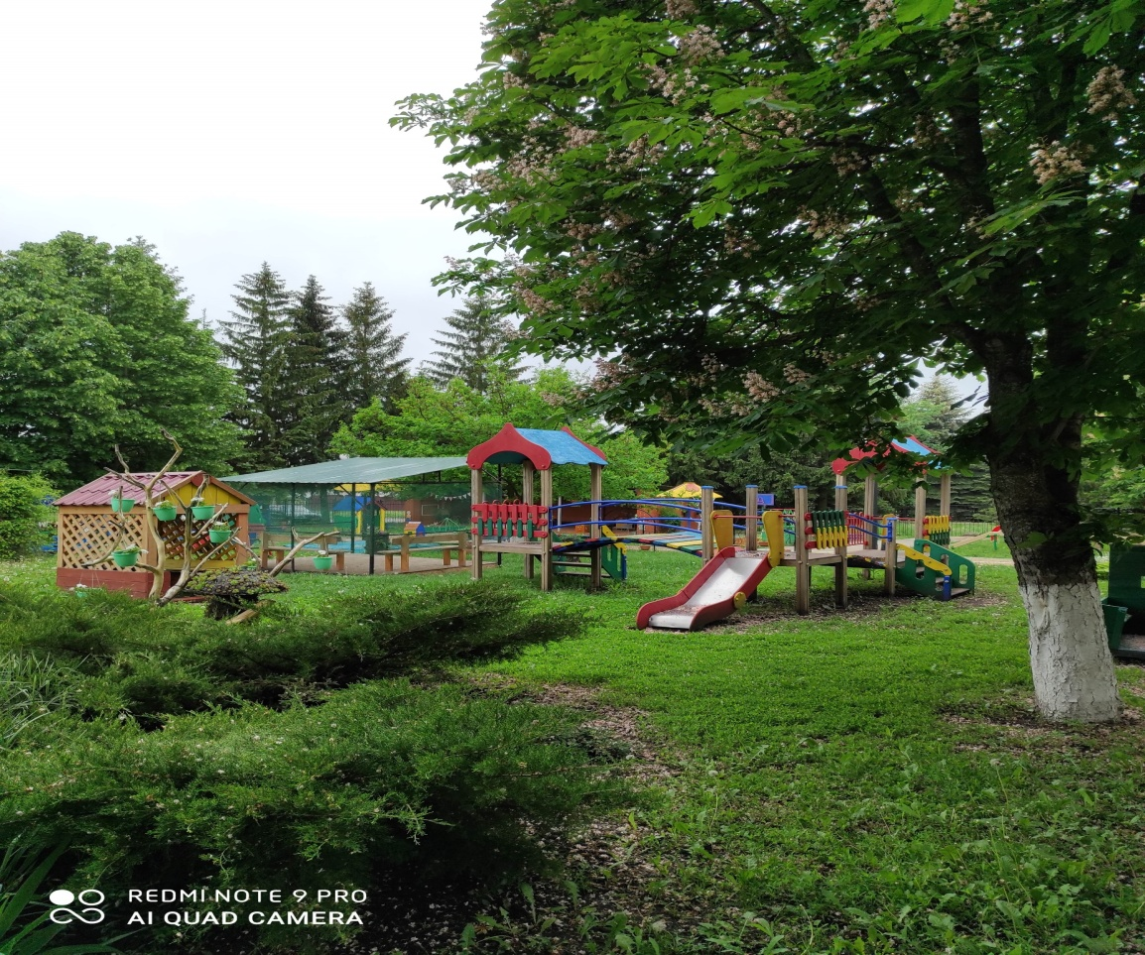
МБДОУ детский сад общеразвивающего вида «Родничок» с.верхопенье ивнянского района белгородской области Консультация для родителей: «Детская площадка. Как избежать конфликтов и истерик?»
Презентацию подготовила:
Педагог-психолог
Брусенская Н.Н.

Slide 2
Детская игровая площадка - это место, где дети познают мир, пытаются взаимодействовать с другими людьми и вообще проводят достаточно большое количество времени. Нередко на детской площадке могут возникать конфликтные ситуации и истерики. Как этого избежать и предупредить?

Slide 3
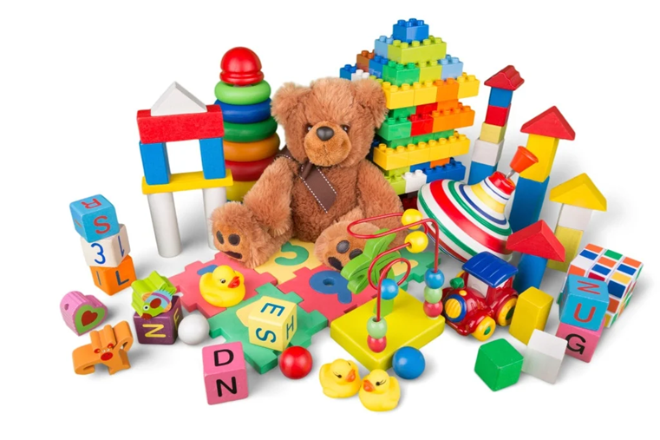
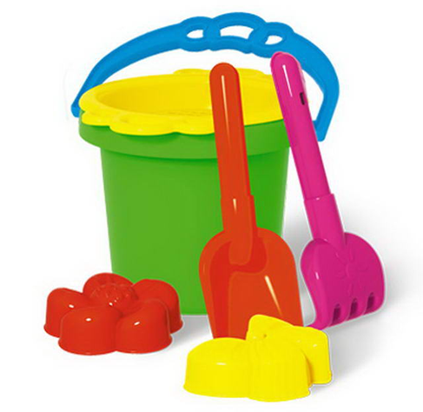
Всегда берите с собой на площадку игрушки.
Даже если малыш ими и не будет играть, их можно использовать, чтобы поменять на чужую игрушку, которая будет нравиться малышу. Пусть ребенок сам выберет, что хочет взять. Хорошо если бы у него была бы собственная сумочка или рюкзак, куда он положит нужные ему вещи и сам будет их нести (для детей от 2-х лет).

Slide 4
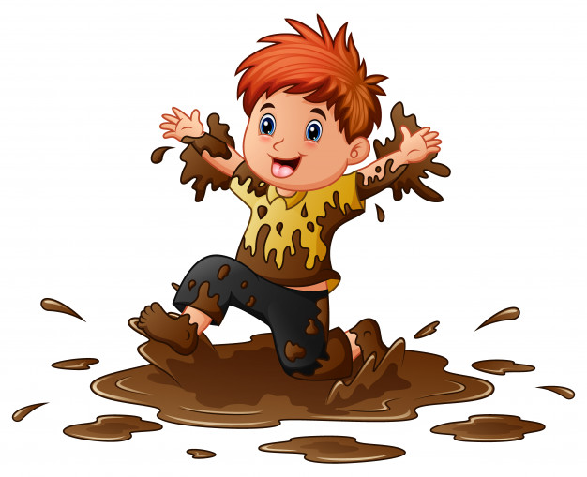
Одевайте ребенка на прогулку не как «на праздник».
Ребенок должен иметь возможность упасть, измазаться и знать, что ему за это ничего не будет - только так он сможет познать мир полностью. Если на улице мокрая погода - резиновые сапоги прекрасный выход из ситуации. Хорошо иметь с собой на прогулке сухие и влажные салфетки.

Slide 5
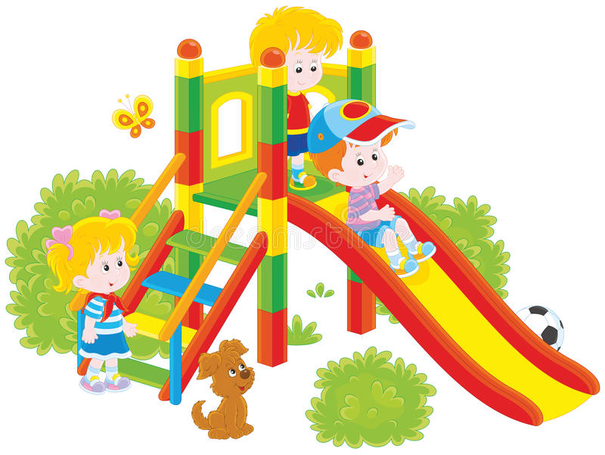
Старайтесь как можно меньше запрещать ребенку.
Конечно, если это касается безопасности настаивайте на том, чтобы вы были рядом. То есть, когда 1,5 годовалый малыш пытается залезть на горку, не возбраняйте сразу и не убирайте с горки, а помогите ему познать новый «инструмент», будучи рядом и «страхуя» его. Или если ребенок подошел к луже, не зовите его сразу оттуда, а дайте лучше палочку в руки и покажите, как можно «играть» с лужей так, чтобы не замочитесь.

Slide 6
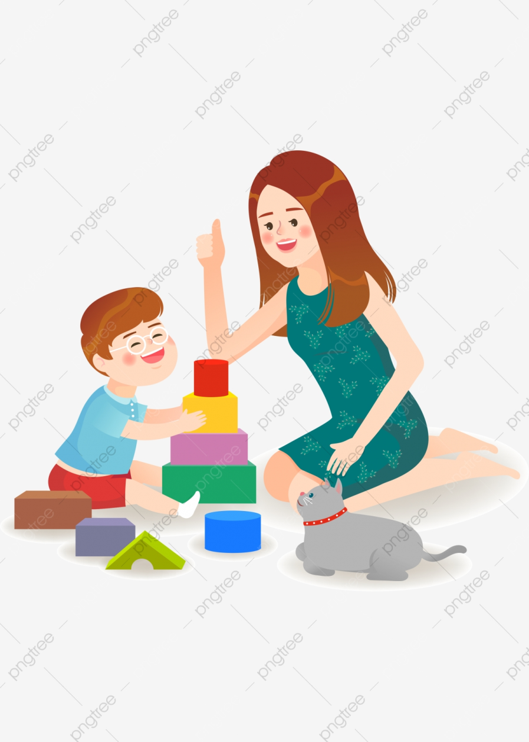
Не будьте пассивными.
Пробуйте играть с ребенком - машинками, коляской, мячиком, в прятки ..., только следуйте за желаниями ребенка, привносит свои идеи только тогда, когда видите, что ребенок заскучал и не знает, чем заняться или как способ переключить внимание (для маленьких детей).

Slide 7
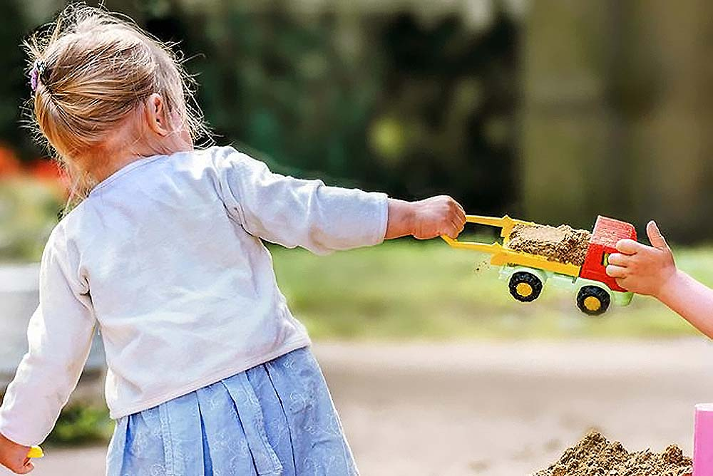
Не игнорируйте моменты, когда ребенок берет без спросу чужую игрушку.
Малышам надо объяснить, что это не его и просто так чужое брать нельзя. Если ребенок совсем маленький, покажите ему пример как надо просить игрушку или как надо меняться. Очень важно, чтобы вы озвучили просьбу, таким образом научив ребенка правильно формулировать нужные фразы. Если хозяин не хочет ни давать игрушку, ни делиться, объясните своему малышу, что мальчик или девочка не хотят давать, у каждого есть свои вещи и это нормально.

Slide 8
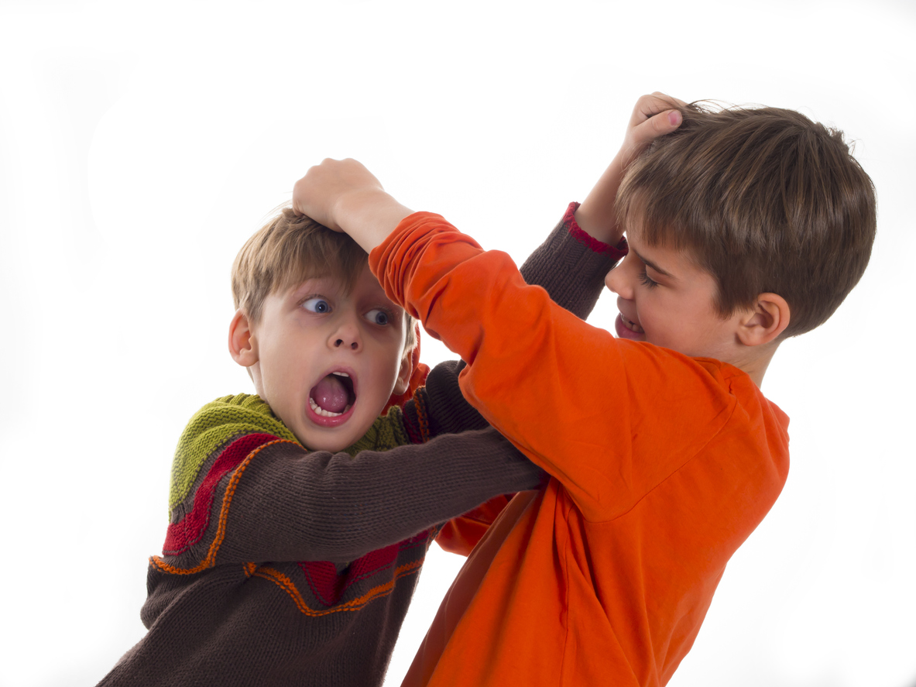
Если ваш ребенок ударил кого-то, обязательно подчеркните то, что так делать нельзя.
И покажите на собственном примере, как следует решить конфликт по другому (например, ваш мальчик толкнул другого поскольку тот насыпал на него песок. Покажите ребенку другой способ разрешения ситуации - «мне неприятно, что ты сыпешь на меня песок, не делай так!»). Учите разрешать конфликты, не обращаясь сразу к кулакам.

Slide 9
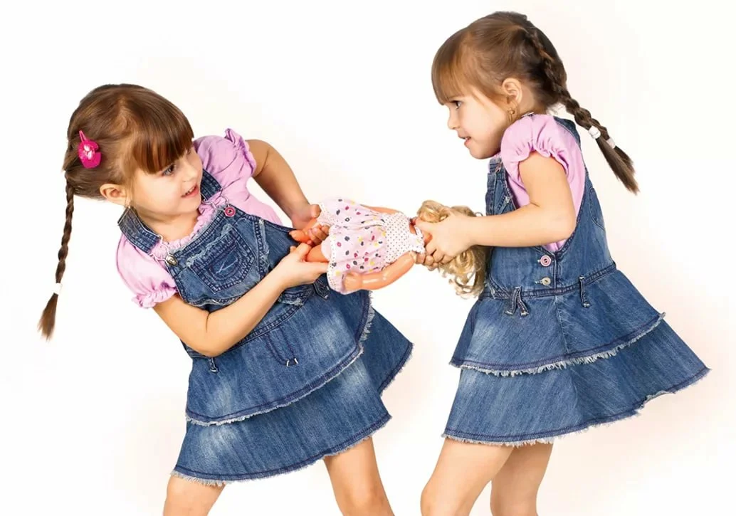
Если у вашего ребенка забрали игрушку и он против этого, не надо называть его жадным, а расскажите лучше, как можно вернуть игрушку.
Можно сказать «если ты не хочешь давать совочек, подойди и скажи это мальчику». Предложите вашему ребенку поделиться какой-то другой игрушкой. Если же ваш малыш совсем ничем не хочет делиться, а вокруг много детей, предложите ему вообще убрать игрушки или пойти и играть туда, где никого нет. Таким образом мы показываем ребенку, что уважаем его право собственности, не заставляют делиться, а делаем так, что вскоре он сам поймет, что лучше поделиться, иначе он будет играть отдельно от всех. Но это будет его собственное желание, стоит только немного подождать.

Slide 10
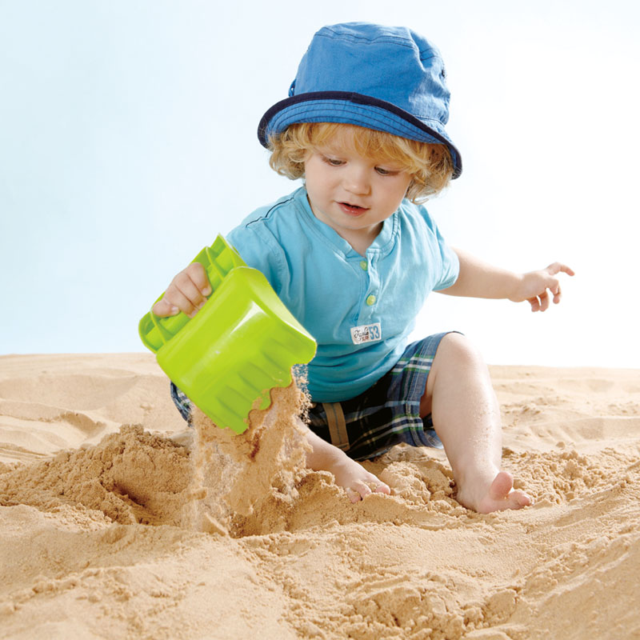
Бывают моменты, когда ваш ребенок приходит и жалуется вам на то, что другие дети не хотят с ним играть или не принимают в свою команду.
В такой ситуации не стоит идти и «разбираться» с другими детьми. Лучше поддержите малыша, посоветуйте, как можно выйти из ситуации, расскажите, чтобы вы сделали на его месте. Например, можно сказать «а ты создай свою команду», «давай построим замок или тоннель из песка». Другие дети, увидев как малыш с увлечением играет в песке сами захотят к вам присоединиться.

Slide 11
Желаю вам получать от прогулки удовольствие вместе с вашим ребенком!

